Slide 1


Presentazione Progetto Network Security
Candidati:
Luca Cataldi 207148
Francesco Musmanno 216634
Relatore:
Prof. Floriano De Rango

Slide 2

Argomenti principali:
Vanet Network
Ad-Hoc Distance Vector Protocol (AODV)
Secure Ad-Hoc Distance Vector Protocol (SAODV)
Ambiente di simulazione OMNeT++
Simulazioni
Codice sorgente

Slide 3
Argomenti principali:
Vanet Network
Ad-Hoc Distance Vector Protocol (AODV)
Secure Ad-Hoc Distance Vector Protocol (SAODV)
Ambiente di simulazione OMNeT++
Simulazioni
Codice sorgente

Slide 4

VANET
Introduzione
Modalità di Comunicazione
Rischi di Sicurezza

Slide 5
VANET
Introduzione
Modalità di Comunicazione
Rischi di Sicurezza

Slide 6
Introduzione - Vanet Network
Vehicular Ad-hoc Network (VANET) sono una particolare tipologia di MANET – sistema autonomo di host mobili connessi mediante connessione wireless di tipo Ad-hoc
Le VANET sono formate da nodi (veicoli) che comunicano in maniera wireless a medio raggio e si spostano su percorsi (routes) definiti in base all’infrastruttura stradale
L’obiettivo che ha portato allo sviluppo di questo tipo di rete è quello di rendere più sicuri gli spostamenti veicolari sulle strade di tutto il mondo

Slide 7
Principi VANET
I movimenti dei veicoli risultano strutturati e vincolati dalla rete viaria
I veicoli conoscono la propria posizione (ad esempio via GPS)
La comunicazione tra veicoli si sviluppa principalmente senza infrastrutture terze, ogni veicolo può trasmettere, ricevere ed inoltrare messaggi autonomamente
Le comunicazioni presentano contenuti informativi (ad esempio avvisi di incidenti, allarmi stradali, informazioni sul traffico)

Slide 8
VANET
Introduzione
Modalità di Comunicazione
Rischi di Sicurezza

Slide 9
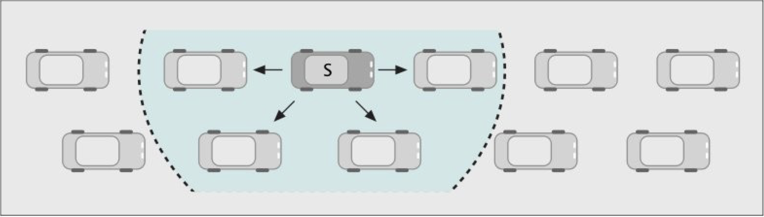
Beaconing
Ogni nodo trasmette ciclicamente informazioni destinate ai nodi limitrofi (ad esempio identità, posizione, direzione, velocità…)
All’aumentare della densità dei veicoli, aumenta l’impegno del mezzo trasmissivo, di conseguenza, la potenza di tutti va regolata allo scopo di garantire ad ogni mezzo la percezione di tutti i suoi vicini

Slide 10
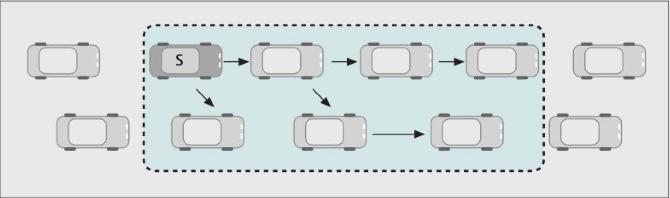
Geobroadcast
Utilizzato per notificare ai veicoli in arrivo, eventi improvvisi e condizioni anomale
Il mittente trasmette in broadcast il messaggio a tutti i suoi vicini, che lo ritrasmettono a loro volta rispettando i limiti dell’area designata

Slide 11
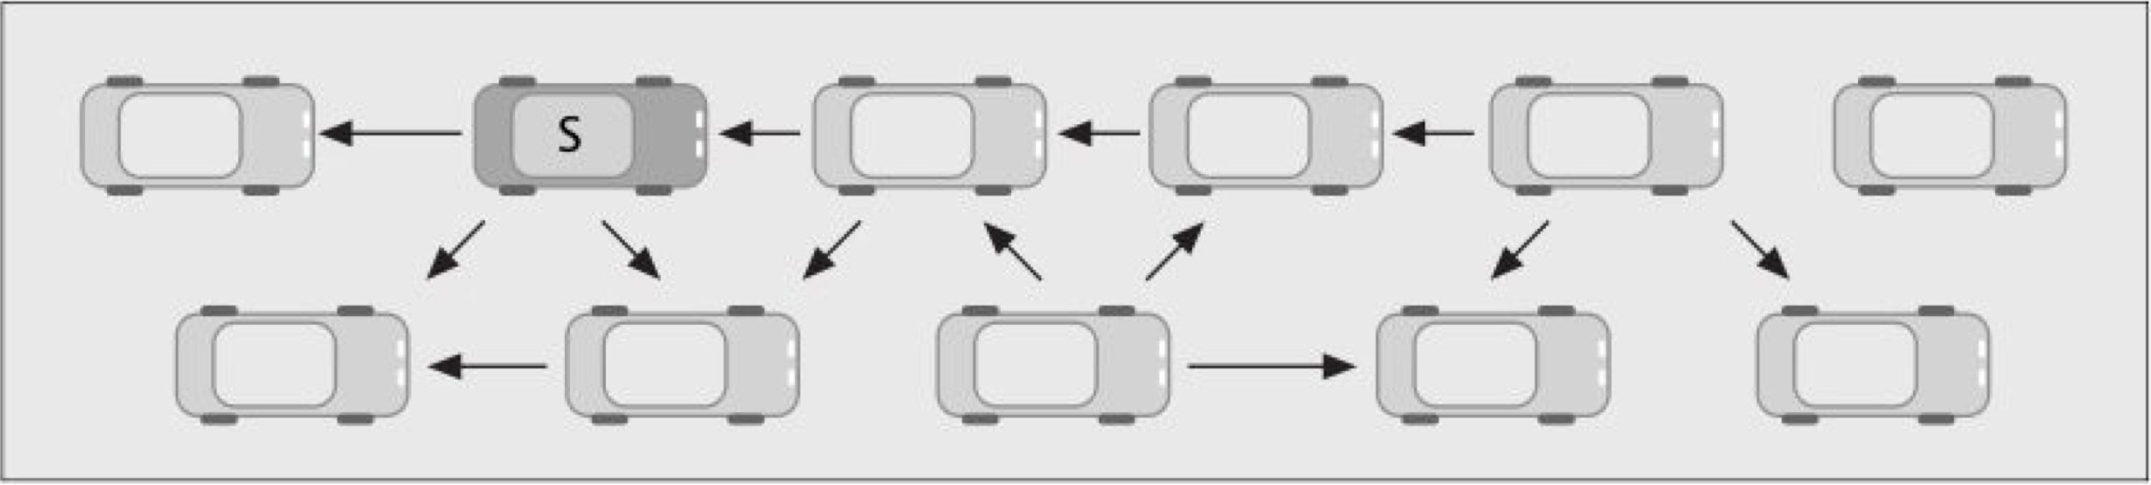
Information dissemination
Ha lo scopo di mantenere viva un’informazione per prolungati periodi di tempo, per renderla disponibile anche ai nodi che arrivato successivamente sulla rete
I messaggi vengono memorizzati e reinoltrati in successione e vengono prioritizzati o scartati in base al contesto

Slide 12
Information Aggregation
I messaggi non sono semplicemente inoltrati, ma elaborati e aggregati da ogni veicolo che li riceve
Mira a ridurre il sovraccarico, come nel caso in cui uno stesso evento è annunciato da più veicoli

Slide 13
VANET
Introduzione
Modalità di Comunicazione
Rischi di Sicurezza

Slide 14
Rischi di Sicurezza
Sabotaggio alla viabilità mediante falsi avvisi di emergenza, incidente e congestione
Violazione della privacy mediante intercettazione, localizzazione e tracciamento dei veicoli
Attacchi all’integrità e alla riservatezza, da parte dei nodi di instradamento intermedi
Attacchi di tipo Denial of Service, interferenza o impedimento alla comunicazione
Attacchi di replica da parte di osservatori passivi

Slide 15
Argomenti principali:
Vanet Network
Ad-Hoc Distance Vector Protocol (AODV)
Secure Ad-Hoc Distance Vector Protocol (SAODV)
Ambiente di simulazione OMNeT++
Simulazioni
Codice sorgente

Slide 16
Ad-Hoc Distance Vector Protocol
Introduzione e caratteristiche
Tipologie di messaggi
Vantaggi e Svantaggi

Slide 17
Ad-Hoc Distance Vector Protocol
Introduzione e caratteristiche
Tipologie di messaggi
Vantaggi e Svantaggi

Slide 18
Introduzione
Protocollo di routing (RFC 3561) che permette il routing dinamico e autonomo tra nodi mobili partecipanti ad una rete che desiderano stabilire e mantenere una rete ad-hoc
Permette di ottenere rapidamente le routes per nuove destinazioni e non richiedere di mantenere rotte per destinazioni che non sono in comunicazione attiva
Consente di rispondere alle interruzioni dei collegamenti e ai cambiamenti nella topologia della rete tempestivamente

Slide 19
Caratteristiche del protocollo
Progettato per reti mobili ad-hoc con popolazioni di decine di migliaia di nodi
Progettato per l’utilizzo in reti dove tutti i nodi sono considerati trusted, sia attraverso uso di chiavi preconfigurate o perché si sa che non ci sono nodi malevoli

Slide 20
Ad-Hoc Distance Vector Protocol
Introduzione e caratteristiche
Tipologie di messaggi
Vantaggi e Svantaggi

Slide 21

Tipologie di messaggi
Route Requests – RREQs
Route Replies – RREPs
Route Errors – RRERs

Slide 22
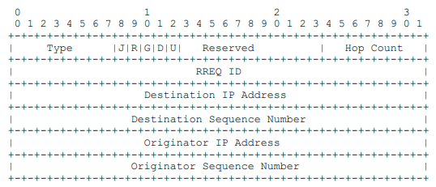
Route Requests – RREQs
Tipo di messaggio utilizzato nel momento in cui un nodo necessita di una route verso un altro nodo di cui non conosce la posizione
Il nodo invia quindi una richiesta RREQ in broadcast a tutti i nodi da lui conosciuti

Slide 23
Descrizione campi RREQ
RequestID: incrementato ogni volta che il nodo sorgente genera una nuova RREQ
Hop Count: numero di hop effettuati a partire dal nodo mittente al primo nodo che conosce la posizione del nodo destinazione (è presente all’interno della sua tabella di routing e tale entry è valida) o fino al nodo destinazione stesso
Una entry si definisce valida se dispone di un sequence number associato grande almeno quanto quello presente all’interno della RREQ

Slide 24
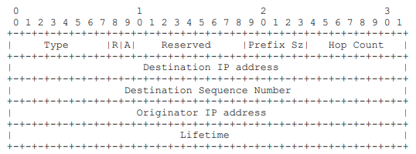
Route Replies – RREPs
Tipo di messaggio utilizzato nel momento in cui il nodo che riceve una RREQ conosce oppure è il nodo ricercato
Il nodo invia quindi una risposta RREP percorrendo la reverse route indicata all’interno della richiesta

Slide 25
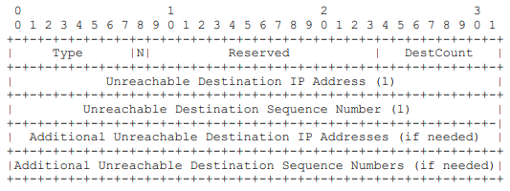
Route Errors – RRERs
Tipo di messaggio utilizzato nel momento in cui si verifica la rottura di un collegamento sulla rete, viene utilizzato per notificare agli altri nodi la rottura del link
Per conoscere quali nodi notificare ogni nodo contiene una precursor list all’interno della quale sono presenti tutti i nodi che utilizzavano quella route

Slide 26
Ad-Hoc Distance Vector Protocol
Introduzione e caratteristiche
Tipologie di messaggi
Vantaggi e Svantaggi

Slide 27
Vantaggi
Non necessita di nessun sistema di controllo centralizzato per gestire il processo di routing, essendo un protocollo reattivo tende a ridurre l’overhead per i messaggi di controllo al costo di aumentare la latenza per trovare le route
Protocollo molto attento al consumo di energia, il nodo destinazione risponde solo alla prima richiesta (RREQ) che riceve
Nel momento in cui un nodo debba scegliere tra due route viene scelta quella con il sequence number più alto, ossia quella più recente

Slide 28
Svantaggi
Presenta varie problematiche per quanto riguarda la sicurezza
La rete non deve essere molto grande, poiché questo causa sensibili cali di performance a causa dell’aumento della lunghezza delle routes
Considera tutti i nodi della rete trusted e non implementa meccanismi di sicurezza
Non raccoglie informazioni riguardanti il routing, limitate al solo nodo sorgente che invia la richiesta, ciò comporta un’inevitabile aumento delle richieste ridondanti trasmesse in broadcast che porta al fenomeno del broadcast storm

Slide 29
Argomenti principali:
Vanet Network
Ad-Hoc Distance Vector Protocol (AODV)
Secure Ad-Hoc Distance Vector Protocol (SAODV)
Ambiente di simulazione OMNeT++
Simulazioni
Codice sorgente

Slide 30
Secure Ad-Hoc Distance Vector Protocol
Introduzione e funzionamento
Estensione pacchetti RREQ & RREP

Slide 31
Secure Ad-Hoc Distance Vector Protocol
Introduzione e funzionamento
Estensione pacchetti RREQ & RREP

Slide 32
Introduzione
I protocolli Manet sono stati progettati senza avere in mente la sicurezza, nella maggior parte delle loro specifiche non si tratta nessun aspetto di sicurezza
I nodi della rete sono considerati trusted
Nelle reti Manet con particolari esigenze di sicurezza devono essere presenti due sistemi di sicurezza:
Proteggere la trasmissione dei dati
Rendere sicuro il protocollo di routing

Slide 33
Funzionamento
Secure AODV è un’estensione del protocollo AODV
Nei messaggi generati viene applicata una firma utilizzando la chiave privata del mittente dello specifico messaggio
Per quanto riguarda i messaggi RREQ & RREP vi sono due alternative:
Solo le destinazioni finali sono autorizzate a rispondere a una RREQ
Non è presente questa limitazione

Slide 34
Approccio 1
Il mittente firma il messaggio
I nodi intermedi verificano la firma prima di creare o aggiornare una reverse route verso quell’host
Se le firma è corretta memorizzano la reverse route
Il nodo destinazione firma la RREP con la sua chiave privata
I nodi intermedi nuovamente verificano la firma prima di aggiornare una rotta verso quell’host

Slide 35
Approccio 2
Quando viene inviata una RREQ il mittente firma il messaggio
I nodi intermedi verificano la firma prima di creare o aggiornare la reverse route verso quell’host
La differenza è che il messaggio RREQ ha anche una seconda firma che viene sempre memorizzata con la reverse route
Un nodo intermedio che desidera rispondere ad una RREQ ha bisogno non solo della rotta corretta, ma anche della firma corrispondente a quella rotta per aggiungerla nella RREP

Slide 36
Secure Ad-Hoc Distance Vector Protocol
Introduzione e funzionamento
Estensione pacchetti RREQ & RREP

Slide 37
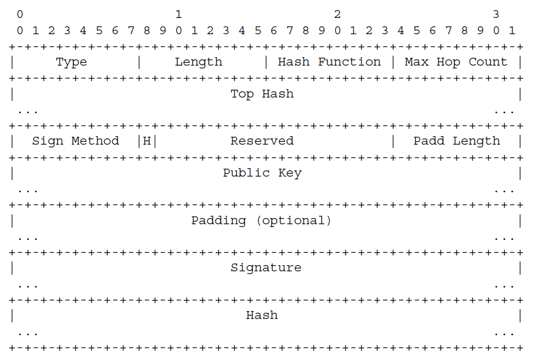
RREQ Single Signature Extension

Slide 38
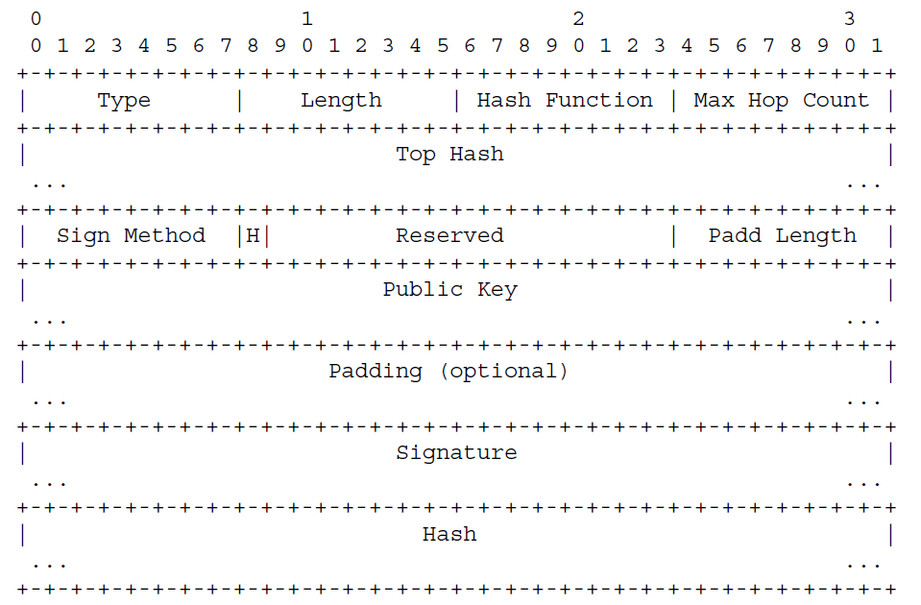
RREP Single Signature Extension

Slide 39
Argomenti principali:
Vanet Network
Ad-Hoc Distance Vector Protocol (AODV)
Secure Ad-Hoc Distance Vector Protocol (SAODV)
Ambiente di simulazione OMNeT++
Simulazioni
Codice sorgente

Slide 40

Ambiente di simulazione OMNeT++
Tools aggiuntivi
Elementi principali
Componenti

Slide 41
Ambiente di simulazione OMNeT++
Tools aggiuntivi
Elementi principali
Componenti

Slide 42
Tools aggiuntivi
Instant Veins
Inet Framework
Veins
Sumo
Crypto++
OpenStreetMap

Slide 43
Instant Veins
Macchina Virtuale gratuita basata su sistema operativo Linux
Consente di eseguire simulazioni utilizzando OMNeT++ in un ambiente già configurato all’interno del quale sono già presenti tutti i tool di cui si necessita
Particolarmente ottimizzata per simulazioni di questo tipo porta con sé un notevole aumento di performance
Distribuita come un dispositivo virtuale a file singolo, pronta per essere importata con un click in qualsiasi software che supporti l’Open Virtualization Format (OVF)

Slide 44
INET Framework
Libreria di modelli open source per l’ambiente di simulazione OMNeT++
Contiene modelli per lo stack Internet: TCP, UDP, IPv4, IPv6
Contiene protocolli di livello collegamento: Ethernet, PPP, IEEE 802.11
Supporto per la mobilità, protocolli MANET,DiffServ, MPLS
Gli agenti e i protocolli di rete sono rappresentati da componenti che possono essere combinate per formare host, router, switch
Nuovi componenti possono essere programmati a partire da quelli messi a disposizione da INET

Slide 45
Veins
Framework di simulazione open source per la comunicazione interveicolare (IVC)
Composto da un simulatore di rete basato su eventi (OMNeT++) e un simulatore di traffico stradale (SUMO)
Include uno stack completo di modelli di simulazione per reti VANET
Ad oggi Veins è uno degli strumenti più affermati in questo campo

Slide 46
Sumo
Pacchetto di simulazione del traffico multimodale open source
Altamente portatile è stato progettato per gestire reti di grandi dimensioni
Permette la modellazione di sistemi di traffico intermodale che includono: veicoli stradali, trasporto pubblico e pedoni
Può essere migliorato con modelli personalizzati e fornisce varie API per controllare a distanza la simulazione

Slide 47
Crypto++
Libreria C++ che offre algoritmi crittografici e protocolli
Fornisce implementazioni complete degli algoritmi crittografici più comuni e non ad esempio:
Publik Key Cryptography – RSA, DSA
Key Agreement Schemes – Diffie-Helmann
Hash Functions – SHA-1 SHA-2 SHA-256 MD5

Slide 48
OpenStreetMap
Progetto collaborativo finalizzato a creare mappe del mondo a contenuto libero
I dati in OpenStreetMap vengono distribuiti con una licenza libera (Open Database License)
Tutti possono contribuire arricchendo o correggendo i dati
Le mappe sono create utilizzando come riferimento i dati provenienti da dispositivi GPS portatili

Slide 49
Ambiente di simulazione OMNeT++
Tools aggiuntivi
Elementi principali
Componenti

Slide 50
OMNeT++
Objective Modular Network TestBed è un ambiente Object-Oriented per simulazioni di eventi discreti come ad esempio:
Reti di comunicazioni wired/wireless
Modellazione di protocolli
Modellazione di sistemi distribuiti
Utilizza un’architettura a componenti per i modelli di simulazione
I modelli di simulazione vengono realizzate mediante l’impiego di componenti riutilizzabili chiamati moduli
I moduli sono connessi tra loro attraverso i gates e combinati insieme per formare compound modules, la comunicazione tra i vari moduli avviene tramite scambio di messaggi

Slide 51
Contesto di simulazione
Al fine di realizzare una simulazione di uno specifico contesto, OMNeT++ richiede la specifica di 3 particolari tipi di file:
File NED – Network Description File (.ned) vengono utilizzati per la descrizione della rete da simulare, vengono specificati l’insieme di moduli necessari che vengono descritti mediante l’utilizzo dei parameters
File omnetpp.ini – utilizzato per la gestione della configurazione della simulazione, vengono definite varie specifiche che sono dichiarate all’interno del file NED
Message definitions (.msg) – servono per la definizione dei messaggi descrivendone gli attributi previsti

Slide 52
Ambiente di simulazione OMNeT++
Tools aggiuntivi
Elementi principali
Componenti

Slide 53
Componenti
IntegratedVisualizer
IPv4NetworkConfigurator
RadioMedium
ScenarioManager
AodvRouter

Slide 54
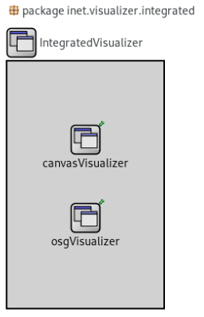
IntegratedVisualizer
INET fornisce diverse opzioni per visualizzare i nodi presenti nella rete, sia in 2D che in 3D
Consente la personalizzazione dell’aspetto dei nodi – può essere utile evidenziare determinati nodi per distinguerli in base alla loro funzione

Slide 55
IPv4NetworkConfigurator
Nelle simulazioni INET i moduli Configurator sono usati per assegnare indirizzi IP ai nodi di rete e per impostare le loro tabelle di routing
Le funzionalità del Configurator possono essere attivate o disattivate tramite appositi parametri
I dettagli della configurazione come indirizzi IP e routes possono essere specificati all’interno di un file XML

Slide 56
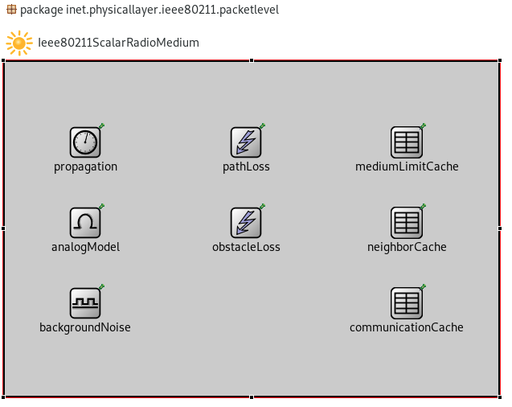
RadioMedium
Descrive il supporto fisico condiviso in cui avviene la comunicazione
Tiene traccia di radio, sorgenti di rumore, trasmissioni in corso…
Calcola quando dove e come le trasmissioni e i rumori arrivano ai ricevitori

Slide 57

ScenarioManager
Serve per impostare e controllare le simulazioni – è possibile programmare determinati eventi in modo che si verifichino in orari specifici
È possibile rimuovere, aggiungere o modificare il numero di connessioni o il numero di percorsi in una tabella di routing
Esegue uno script specificato in XML

Slide 58
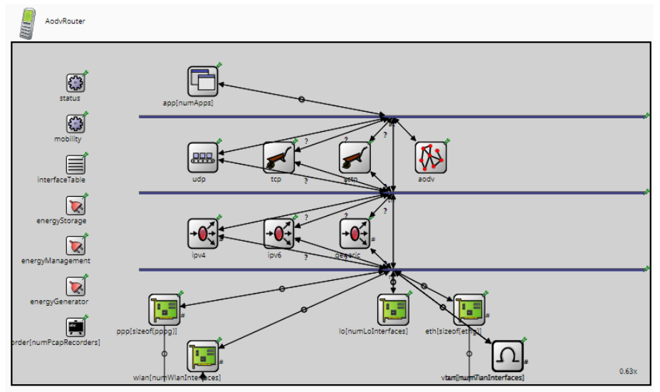
AodvRouter
Componente essenziale al fine della simulazione, inserisce nella rete l’host vero e proprio
Il Simple Module AODV realizza di fatto il protocollo di instradamento su richiesta (RREQ)
Ogni nodo funziona come un router:
Gestisce le proprie tabelle di routing
Invia richieste di rotte
Consulta il livello IP per l’invio di dati

Slide 59
Argomenti principali:
Vanet Network
Ad-Hoc Distance Vector Protocol (AODV)
Secure Ad-Hoc Distance Vector Protocol (SAODV)
Ambiente di simulazione OMNeT++
Simulazioni
Codice sorgente

Slide 60
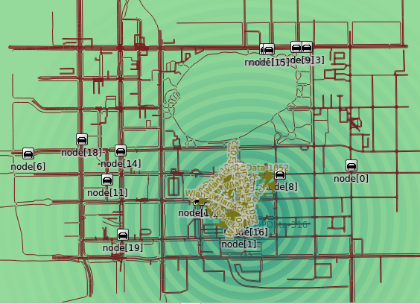
Simulazioni - Mappa
Le simulazioni proposte sono state effettuate sulla mappa della città di Orlando
Dopo aver effettuato le opportune operazioni di configurazione si presenta in questo modo:

Slide 61
Simulazioni
Sono state eseguite quattro simulazioni:
Funzionamento del protocollo AODV in assenza di nodi malevoli
Funzionamento del protocollo AODV in presenza di nodi malevoli
Funzionamento del protocollo Secure-AODV in assenza di nodi malevoli
Funzionamento del protocollo Secure-AODV in presenza di nodi malevoli

Slide 62
Descrizione Attacco
È stato implementato un attacco di tipo Denial of Service
I nodi malevoli utilizzano un router di tipo AodvAttacker invece di AodvBase, il quale implementa una versione del protocollo malevola
Un nodo malevolo non permette ai pacchetti di tipo RREQ che riceve di essere propagati, inoltre pur non essendo il destinatario del messaggio genera una RREP fasulla che viene inoltrata agli altri nodi della rete

Slide 63
Implementazione Attacco
L’attacco descritto è stato implementato apportando opportune modifiche ai file che definiscono il protocollo AODV messe a disposizione da INET
Tra i file necessari al funzionamento del protocollo si hanno:
AodvAttacker.cc
AodvAttacker.h

Slide 64
Implementazione Attacco
HandleRREQ: metodo che si occupa della gestione dei messaggi RREQ nel momento in cui vengono ricevuti – modificato per fare in modo che il nodo malevolo sia in grado di rispondere ad ogni messaggio intercettato
CreateRREP: metodo che si occupa della creazione del messaggio RREP da inoltrare ai nodi appartenenti alla rete – modificato il valore hop count assegnandovi un numero elevato con l’intento di modificare la struttura della rete che perverrà al nodo richiedente

Slide 65
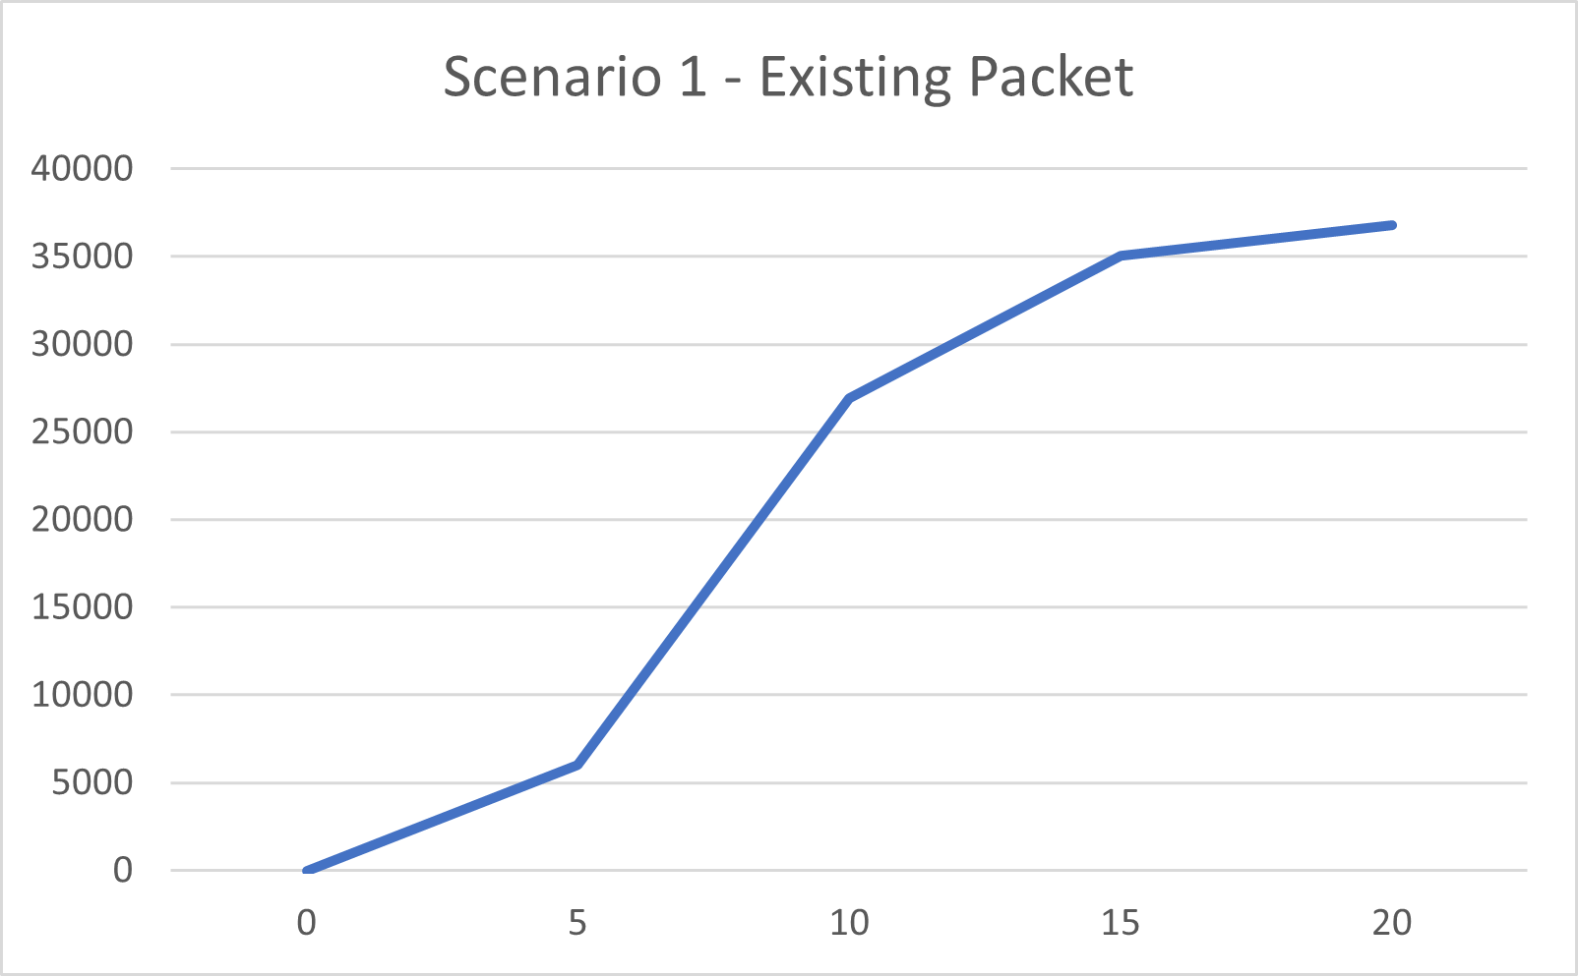
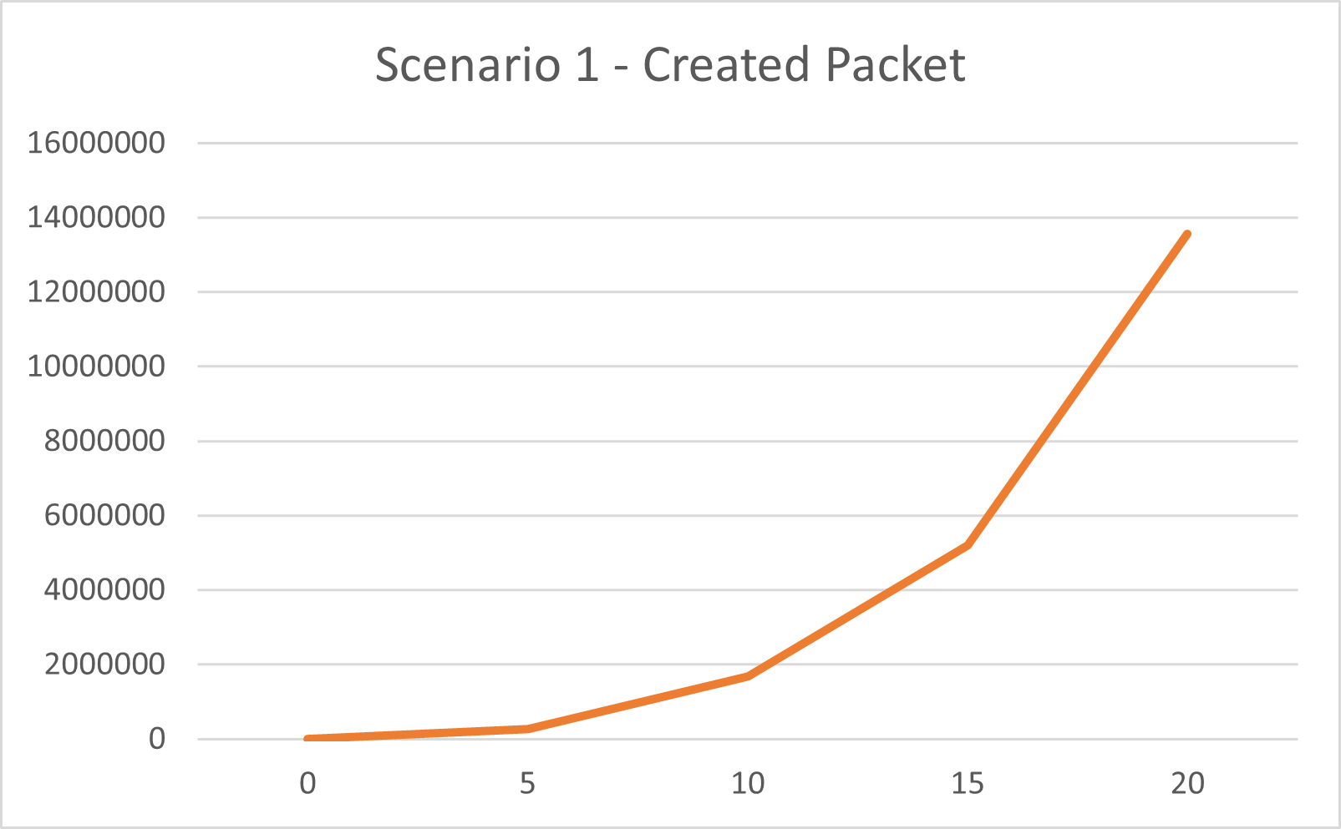
Scenario 1 – Risultati empirici pacchetti

Slide 66
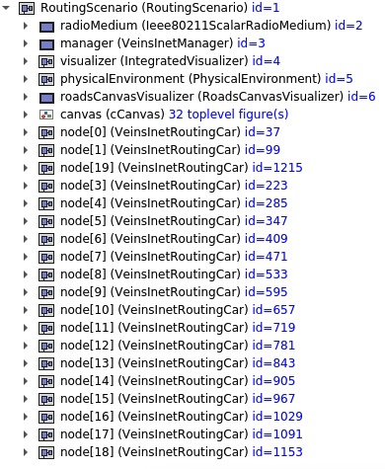
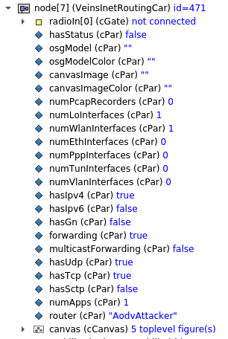
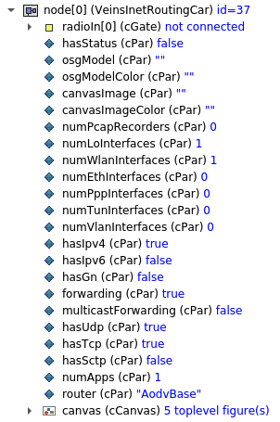
Scenario 2 – AODV in presenza di nodi malevoli

Slide 67
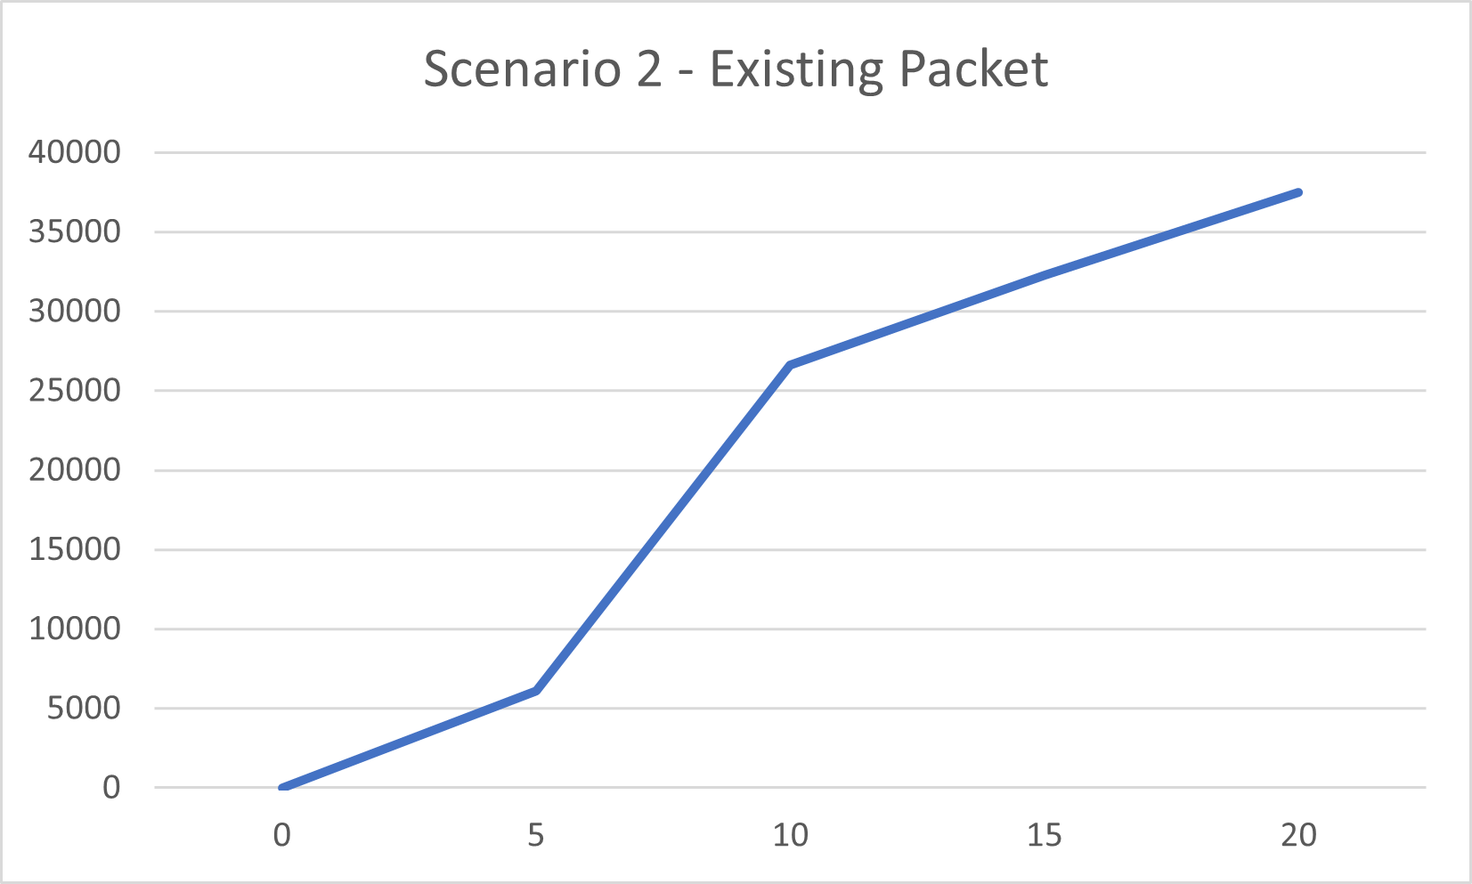
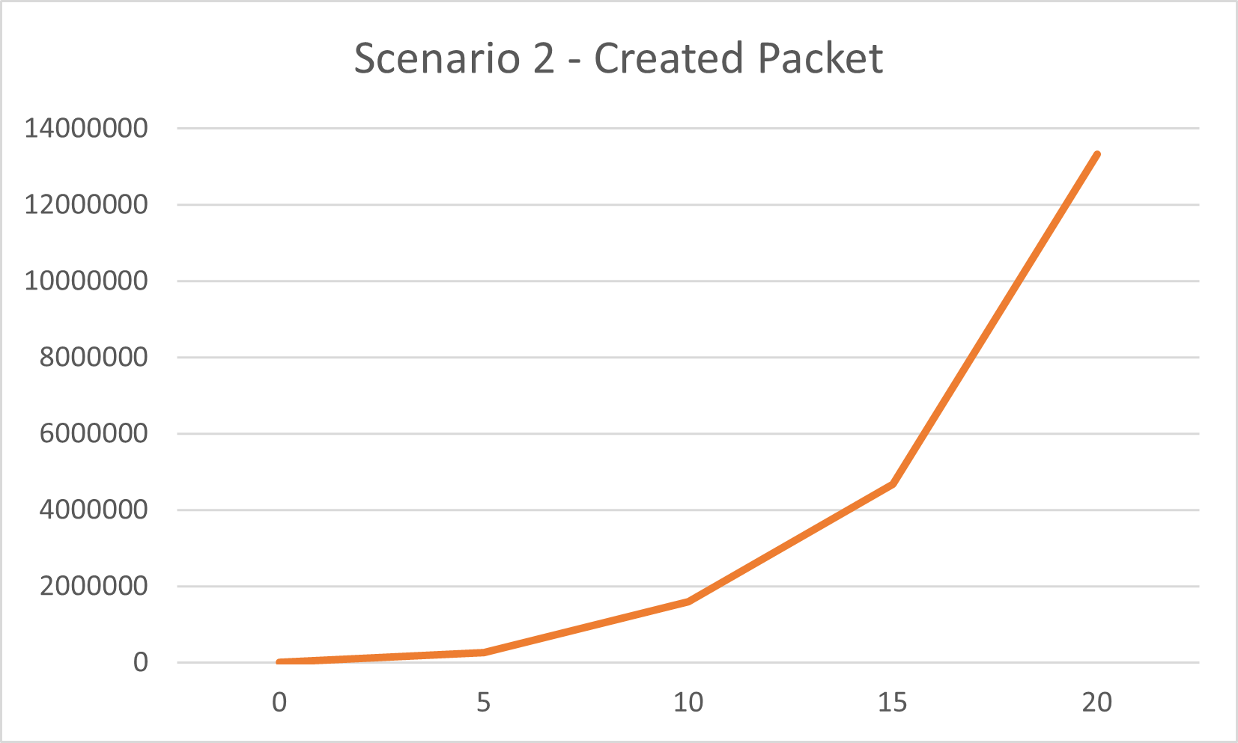
Scenario 2 – Risultati empirici pacchetti

Slide 68
Implementazione SecureAodv
Il protocollo Secure AODV descritto è stato implementando apportando opportune modifiche ai file che definiscono il protocollo AODV messe a disposizione da INET
Le caratteristiche di sicurezza apportate dalla versione sicura del protocollo riguardano l’autenticazione e l’integrità dei pacchetti
Tra i file necessari al funzionamento del protocollo si hanno:
SecureAodv.cc
SecureAodv.h
AodvControlPackets.msg

Slide 69
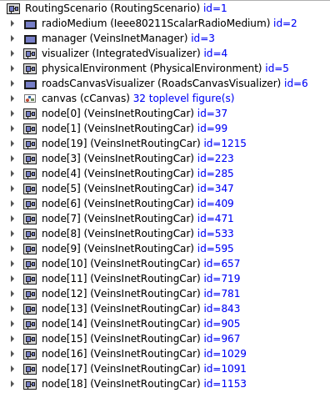
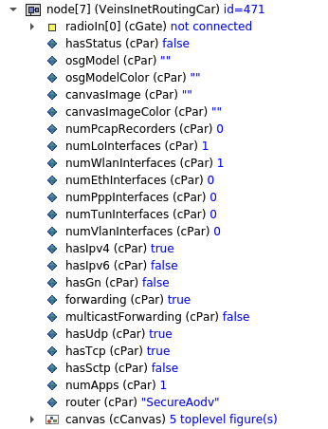
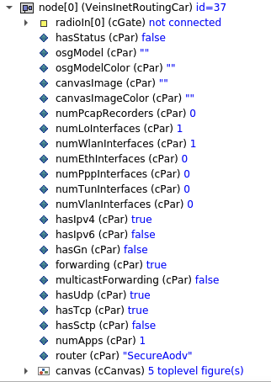
Scenario 3 – SAODV in assenza di nodi malevoli

Slide 70
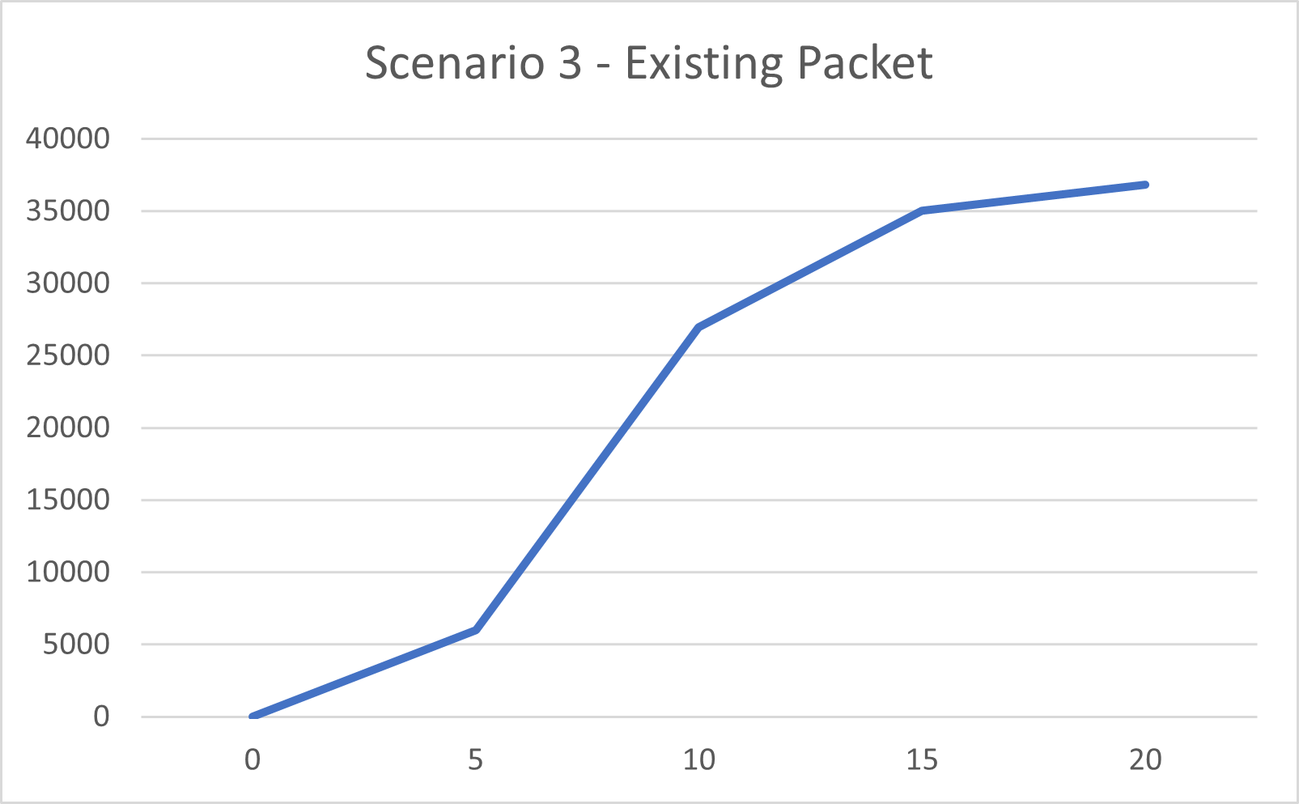
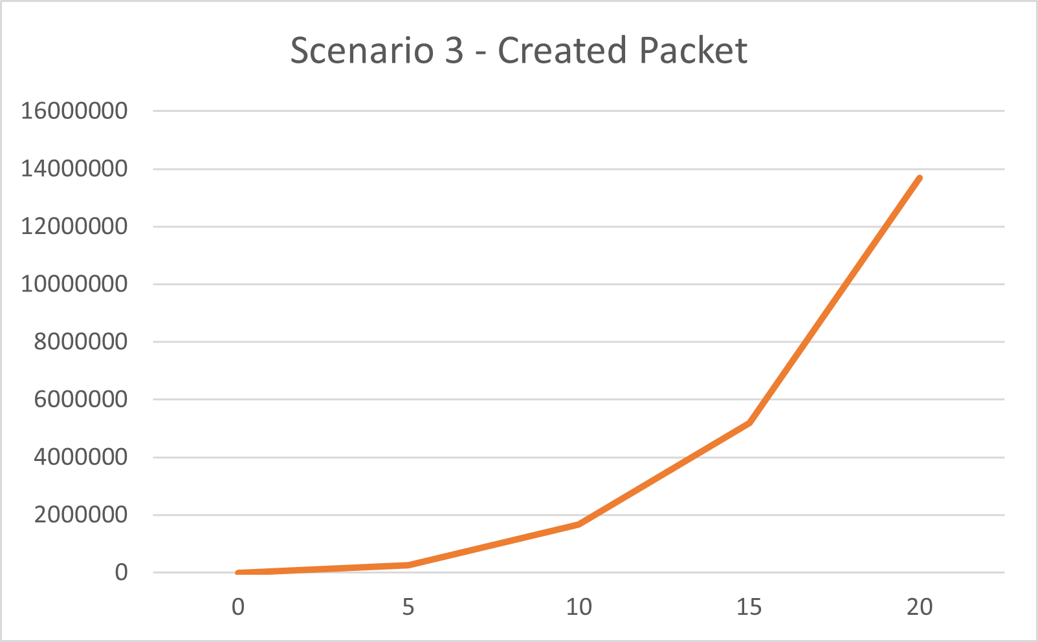
Scenario 3 – Risultati empirici pacchetti

Slide 71
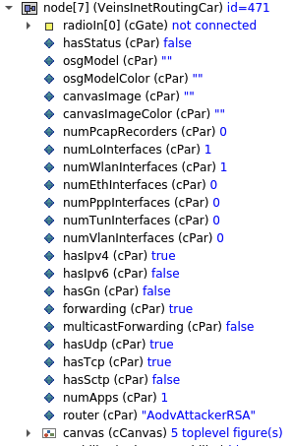
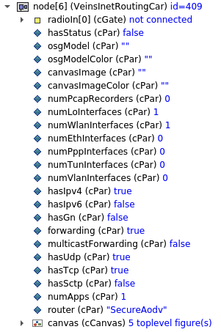
Scenario 4 - SAODV in presenza di nodi malevoli

Slide 72
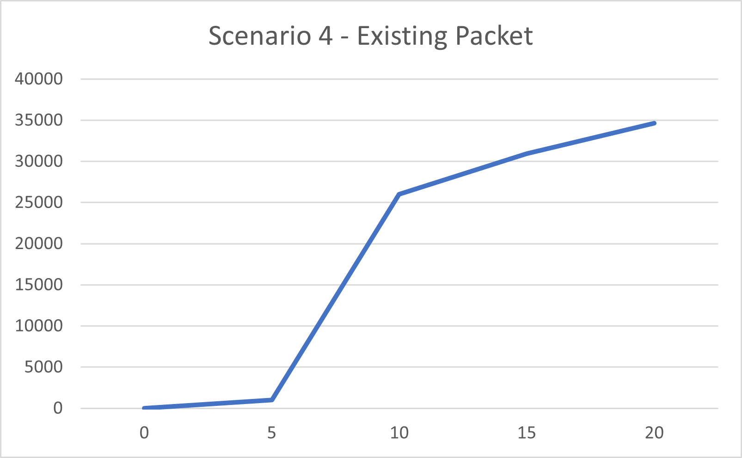
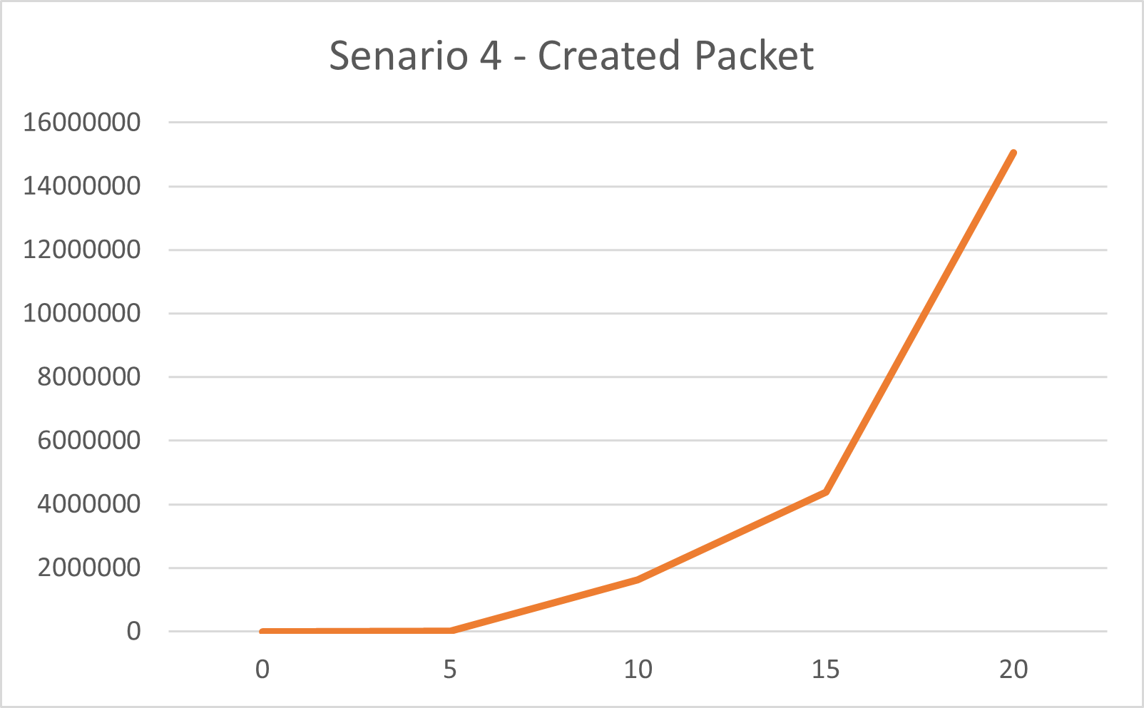
Scenario 4 – Risultati empirici pacchetti

Slide 73
Argomenti principali:
Vanet Network
Ad-Hoc Distance Vector Protocol (AODV)
Secure Ad-Hoc Distance Vector Protocol (SAODV)
Ambiente di simulazione OMNeT++
Simulazioni
Codice sorgente

Slide 74

GitHub Repository

